Slide 1
Portifólio
Conceição de Maria
Contadora de Histórias
Foto: Raoni Bezerra
(88)999220903
@conceicaodemaria
Conceição de Maria
ceigjoamor@gmail.com

Slide 2
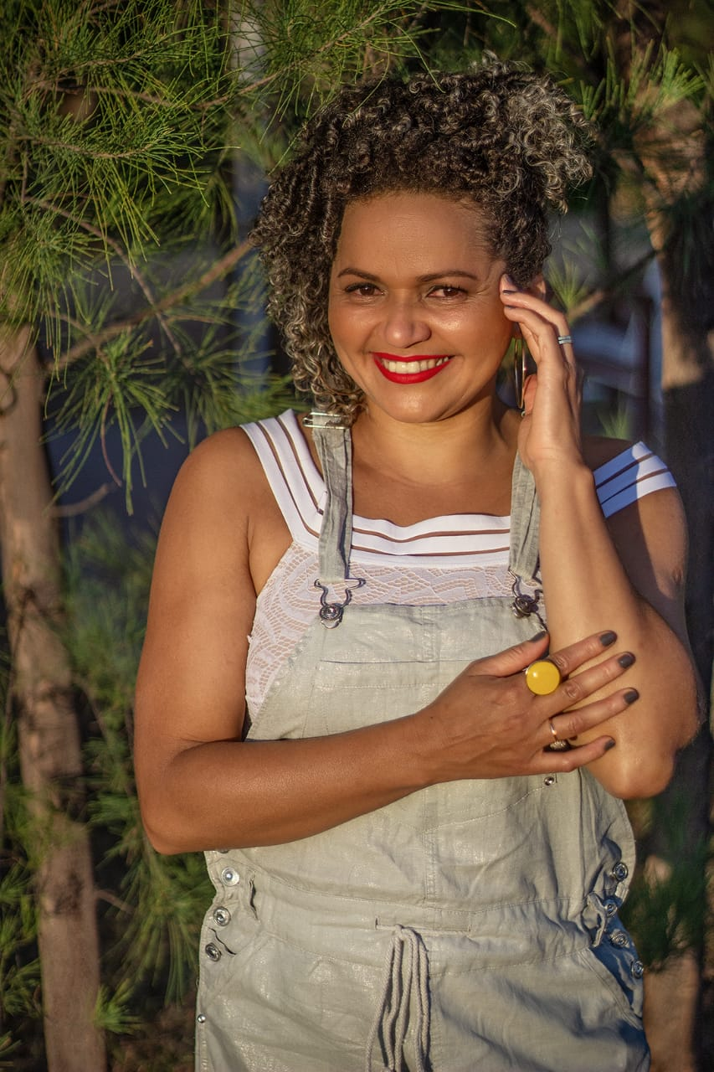
Histórico da narradora
Conceição de Maria Pereira Moura da Silva, formada em Licenciatura em História pela Universidade Regional do Cariri – URCA, professora efetiva da rede municipal de Juazeiro do Norte desde 1998. Vem atuando como contadora de histórias desde 2015, inicialmente, na própria rede municipal de ensino e, após participar do Curso de Contadores de Histórias pela escola de Narradores – I Turma Cariri – 2019, passou a fazer parte como membro integrante da rede de contadores de histórias do Ceará, dos grupos Narradores Cariri e Podcast Bocado de Histórias (Spotify). Atuando em vários projetos e eventos, tais como: IV e V Mostra Nacional de Contadores de Histórias nas Terras do Cariri, da programação infantil do CCBNB – Cariri (2020), além de, também, ano de 2020, participar de diversas programações online, a saber: Programação do Sesc Ceará - #tudoemcasafecomércio, Ensaio Aberto – Narrativas Orais (@narradorescariri), Projeto: No Quintal Das Nossas Histórias (Grupo Gwaya), Histórias para Cambiar El Mundo em Red, promovido pelo grupo RIC – Rede Internacional Cuentacuentos, III Mostra do Brincar (canais do YouTube e Facebook: Secult Ceará), Programação Cultural Online do CCBNB – Experiências Lúdicas de Leitura na Infância e a Formação do Leitor (2021).
Foto: Raoni Bezerra

Slide 3
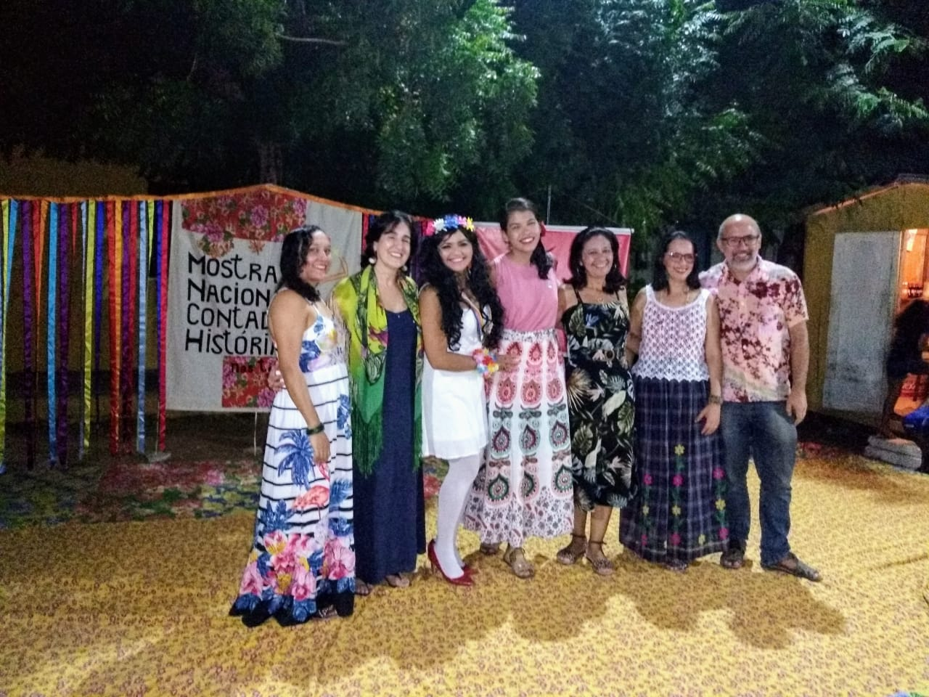
Mostra Nacional de Contadores de Histórias nas Terras cariri – 2020/2019
A Mostra é um encontro organizado pelo Balaio de Histórias, Coletivo Camaradas e Narradores do Cariri com o intuito de reunir diferentes narrativas, promover encontro, encanto e fruição, além de ações formativas
Foto: Arquivo pessoal

Slide 4
Podcast Bocado de Histórias – Spotify
A proposta é reunir narradores do Ceará que contam todo tipo de histórias.
No mês de setembro, edição especial nas Terras Cariri, histórias do Cariri contadas por narradores do Cariri.
Minha mãe é negra sim
Patrícia Santana,. Ilustrações: , editora:
Foto: Raoni Bezerra
Foto:
A estranha morte do homem que vendeu a alma
Flávio Morais, “Histórias que Ouvi Contar”

Slide 5
Ensaio Aberto Narrativas Orais
O Ensaio Aberto de Narrativas Orais surgiu diante do cenário da pandemia da COVID-19 com o intuito de promover ensaios e partilhas virtuais de histórias, concebido por uma grupo de Narradores do Cariri, recém formados pela Escola de Narradores – Turma Cariri.
Hoje nos reunimos com Narradores espalhados por todo território brasileiro e fora dele, para além mar. Com esta iniciativa buscamos contribuir na transmissão de cultura através da literatura oral, bem como divulgar e expandir o universo das narrativas orais e promover intercâmbio entre profissionais da área de forma colaborativa.
Programação semanal pelo Instagram: @narradorescariri

Slide 6
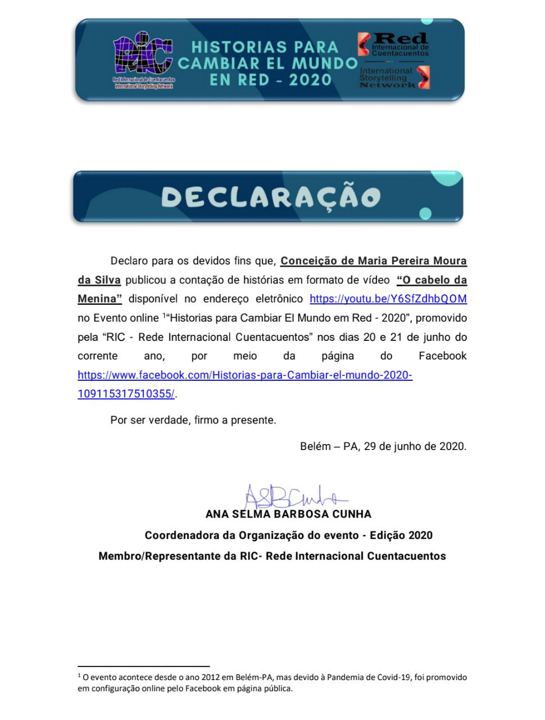
Narrativas em eventos Online – Vídeos
Rodada de Histórias dos Narradores Cariri na III Mostra do Brincar, promovida pelo Ponto de Cultura Coletivo Camaradas. Transmitido pelo You Tube e facebook da Secult Ceará, Theatro José de Alencar e Coletivo Camaradas.
Evento online 1“Historias para Cambiar El Mundo em Red - 2020”, promovido pela “RIC - Rede Internacional Cuentacuentos”, por meio da página do Facebook https://www.facebook.com/Historias-para-Cambiar-el-mundo-2020-109115317510355/.
https://youtu.be/Y6SfZdhbQOM
No Quintal das Nossas Histórias, evento que reuniu vários contadores de histórias de diferentes lugares do Brasil e de outros países.
“O cão e o Menino”, Flávio Morais

Slide 7
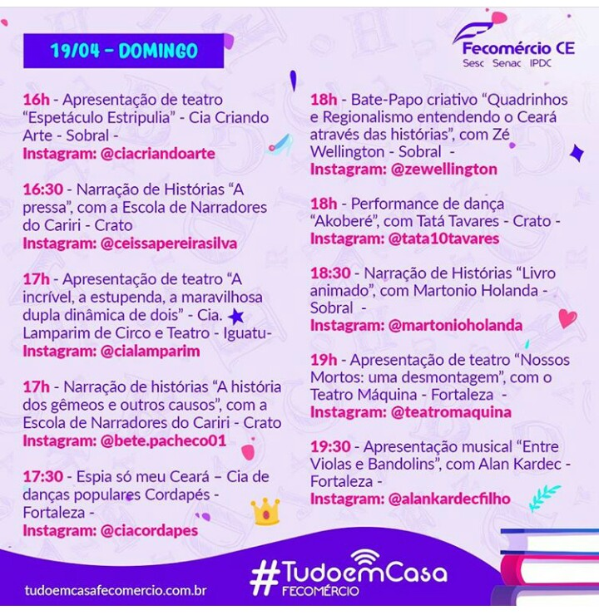
Narrativas em eventos Online – Lives
Na programação da Semana do Livro Infantil promovida pelo Sesc Ceará na Programação #tudoemcasafecomercio
19/04 – Narração de história
16;30 – “A pressa” reuniu contos com temas de solidariedade, trabalho coletivo e afeto. Representando a Escola de Narradores Cariri.
Narradores Cariri participam de forma especial com narrativas na Semana Nacional da Pessoa com Deficiência Intelectual e Múltipla 2020.
@apaejuazeirodonorte2018

Slide 8
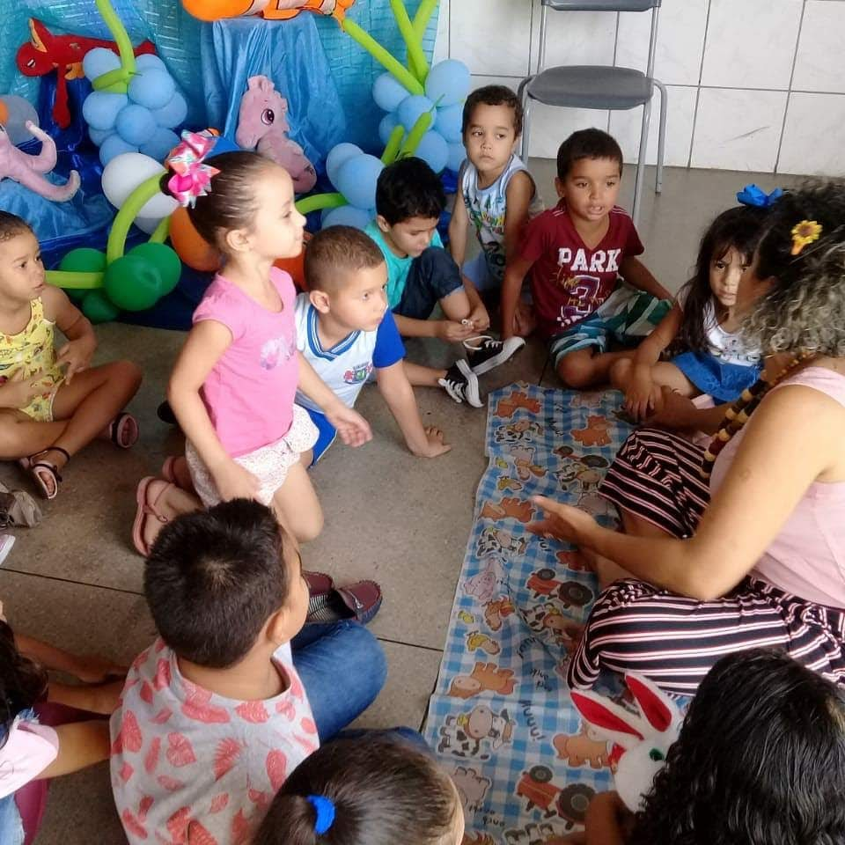
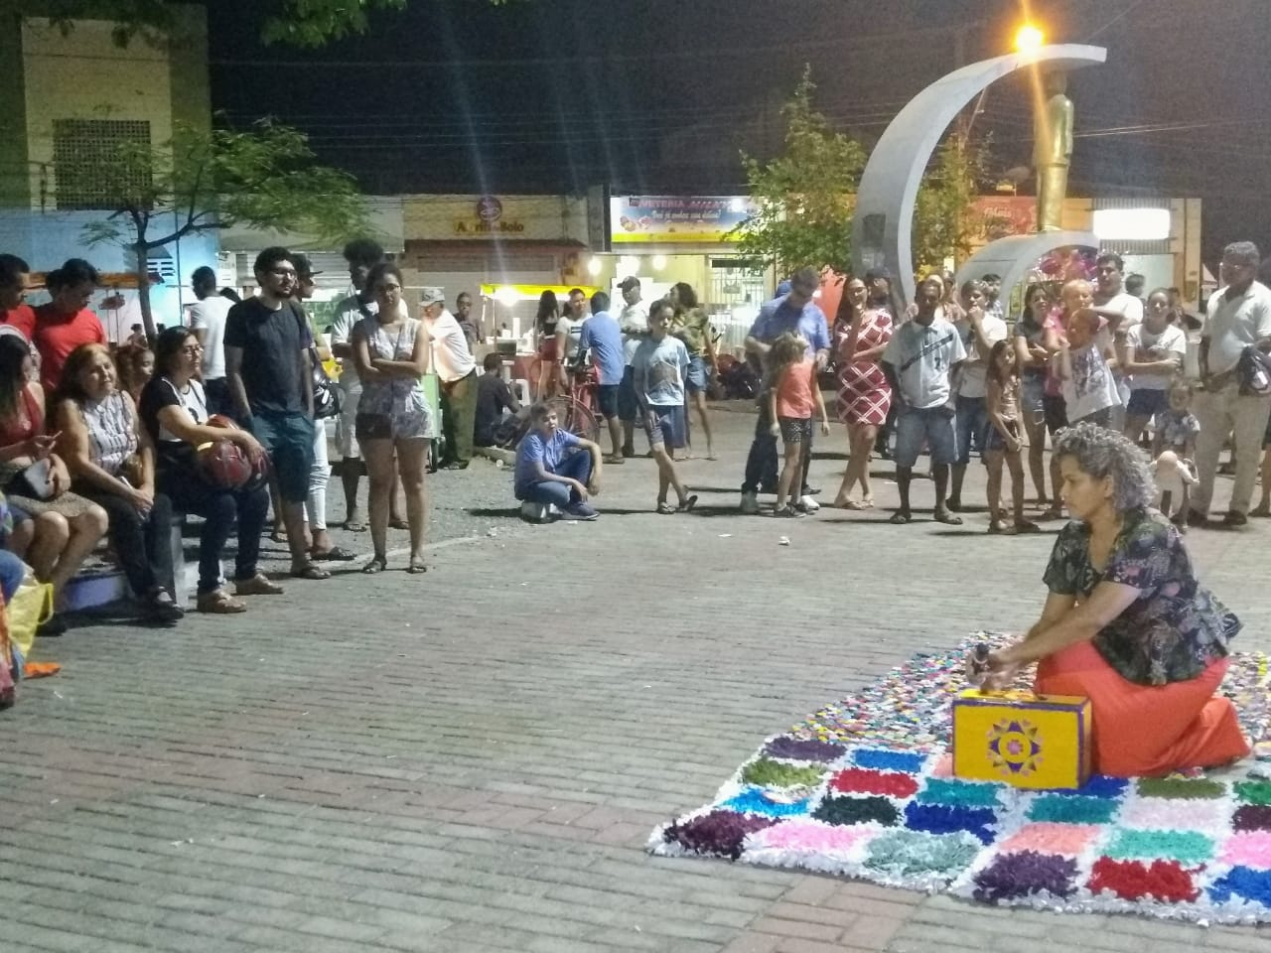
Sessão de contos
Programação Cultural do mês de março de 2020 do Centro Cultural Banco do Nordeste Cariri
Criança e Arte – Contação de Histórias
Dia: 07, sábado, às 14h
Local: Biblioteca do CCBNB Cariri
.
Histórias na escola. – “O livro que queria ser brinquedo”, de Sandra Aymone.
Apresentação na Escola Municipal de Juazeiro do Norte.
Foto: Arquivo pessoal
Histórias na praça - Festival Lula livre
“Só um minutinho”
Foto:
“Vida e histórias”
Reúne um conjunto de história que trata sobre alegria, esperança, perseverança, com um toque de humor.
Foto: Arquivo pessoal

Slide 9
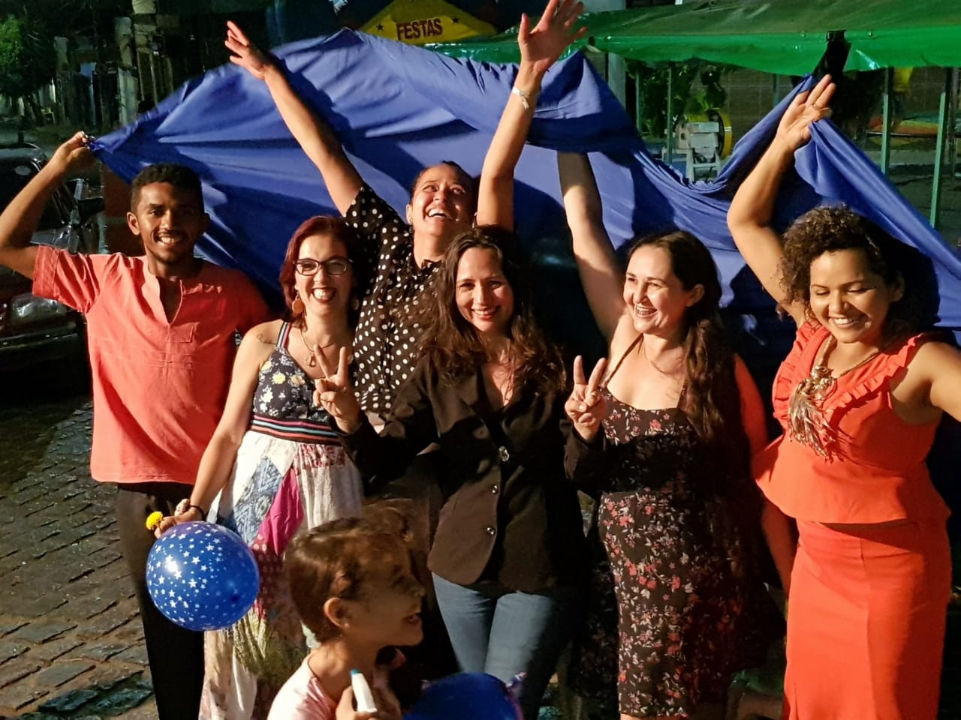
Conexão em cena –2019 Mostra de Contadores e Festival de teatro
Os Narradores Cariri partilharam suas narrativas durante a programação do Festival, conectando a linguagem narrativa à linguagem teatral favorecendo o acesso a arte e fortalecendo a união entre os artistas.

Slide 10
Escola de Narradores Cariri – fev./2019
Foto: Kennedy Saldanha
Espetáculo de Conclusão Turma I Cariri
Caldeirão de Histórias no Sopé do Araripe
A história escolhida para o espetáculo foi “A casinha do Tatu”, de Elza Sallut e Ilustrações de Osnei.

Slide 11
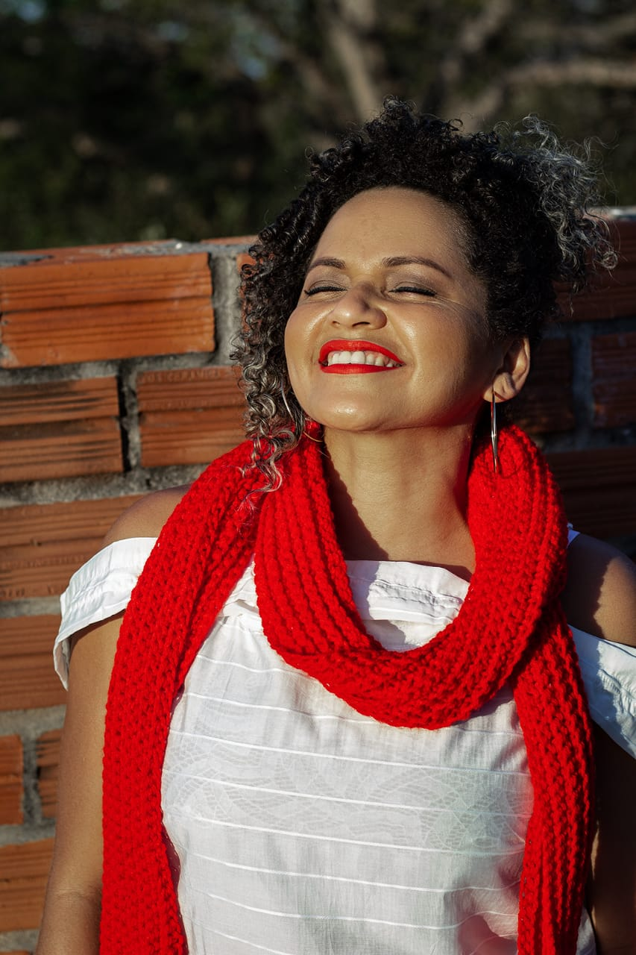
Rede de Contadores de Histórias do Ceará
Grupo de artista da palavra que se organizam com a intenção de fortalecer a linguagem das narrativas orais.

